Slide 1

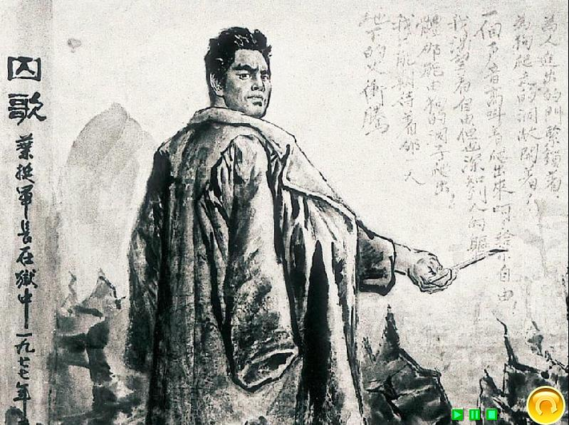

Slide 2
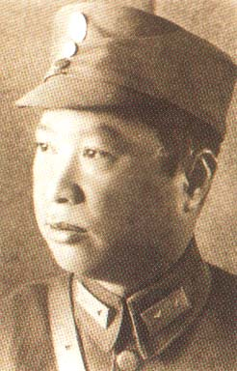
PPT模板下载：www.1ppt.com/moban/ 行业PPT模板：www.1ppt.com/hangye/
节日PPT模板：www.1ppt.com/jieri/ PPT素材下载：www.1ppt.com/sucai/
PPT背景图片：www.1ppt.com/beijing/ PPT图表下载：www.1ppt.com/tubiao/
优秀PPT下载：www.1ppt.com/xiazai/ PPT教程： www.1ppt.com/powerpoint/
Word教程： www.1ppt.com/word/ Excel教程：www.1ppt.com/excel/
资料下载：www.1ppt.com/ziliao/ PPT课件下载：www.1ppt.com/kejian/
范文下载：www.1ppt.com/fanwen/ 试卷下载：www.1ppt.com/shiti/
教案下载：www.1ppt.com/jiaoan/
叶 挺

Slide 3
自学提示
默读课文，自学本课生字，注意读准字音，读通句子，不认识的字可以借助工具书在小组内学习。

Slide 4
囚 锁
敞 棺

Slide 5
读一读：
囚 歌 紧 锁
敞 开 活 棺 材

Slide 6

快速浏览课文，文中有两个自由，它们的含义有什么不同？赶快到书中画一画，读一读，找一找，谈谈你的感受并作好批注。

Slide 7

为人进出的门紧锁着，
为狗爬出的洞敞开着，
一个声音高叫着：
——爬出来吧，给你自由。

Slide 8
为人进出的门紧锁着，
为狗爬出的洞敞开着，
人
门
紧锁
狗
洞
敞开

Slide 9
一个声音高叫着：
——爬出来吧，给你自由。
爬

Slide 10
为人进出的门紧锁着，
为狗爬出的洞敞开着，
一个声音高叫着：
——爬出来吧，给你自由。

Slide 11
我渴望自由，
但我深深地知道——
人的身躯怎能从狗洞子里爬出！
人的身躯怎能从狗洞子里爬出！

Slide 12
人的身躯怎能从狗洞子里爬出！
人的身躯不能从狗洞子里爬出。

Slide 13
我渴望自由，
但我深深地知道——
人的身躯怎能从狗洞子里爬出！

Slide 14
我渴望自由，
但我深深地知道——
人的身躯怎能从狗洞子里爬出！

Slide 15
我希望有一天，
地下的烈火，
将我连这活棺材一齐烧掉，
我应该在烈火与热血中得到永生！

Slide 16
地下的烈火，
将我连这活棺材一齐烧掉，

Slide 17
我应该在烈火与热血中得到永生！
永生

Slide 18
我希望有一天，
地下的烈火，
将我连这活棺材一齐烧掉，
我应该在烈火与热血中得到永生！

Slide 19
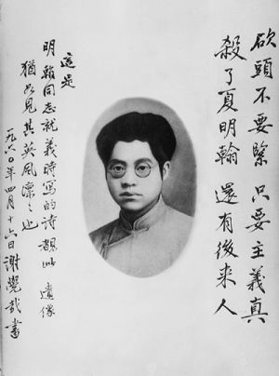
“砍头不要紧，只要主义真。杀了夏明翰，还有后来人！ 这是中国共产党员夏明翰在被国民党反动派杀害前，写的一首气壮山河的就义诗.

Slide 20
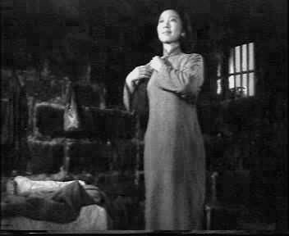
江姐：当她受刑时就曾说：”严刑拷打算得了什么！竹签子毕竟是竹子做的，而我们共产党员的意志却是钢铁！”

Slide 21
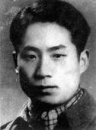
《我的“自白书”》陈然
任脚下响着沉重的铁撩，
任你把皮鞭举得高高；
哪怕胸口对着带血的刺刀！
人，不能低下高贵的头，
只有怕死鬼才乞求“自由”；
毒刑拷打算的了什么？
死亡也无法叫我开口！
对着死亡我放声大笑，
魔鬼的宫殿在笑声中动摇；
这就是我——一个共产党员的自白，
高唱凯歌埋葬蒋家王朝。

Slide 22
《囚歌》 叶挺
为人进出的门紧锁着，为狗爬出的洞敞开着，
一个声音高叫着：——爬出来吧，给你自由。
我渴望自由，但我深深地知道——
人的身躯怎能从狗洞子里爬出。
我希望有一天，地下的烈火，将我连这活棺材一齐烧掉，
我应该在烈火与热血中得到永

Slide 24
谨记于心！
捍卫尊严，重于泰山，勿严失。
幸福生活，来之不易，望珍惜。

